Slide 1
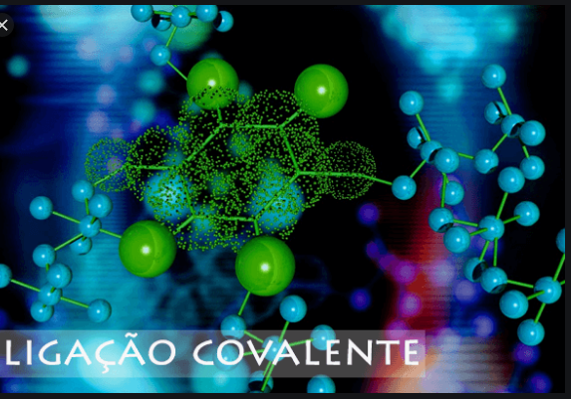
Ligações covalentes

Slide 2
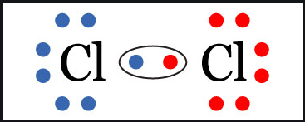
Ligações covalentes
Ocorrem entre ametais, ou seja, com átomos que querem ganhar elétrons.

Slide 3
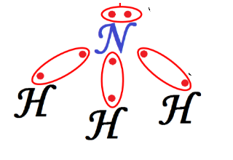
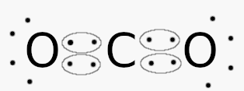
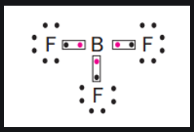

Slide 4
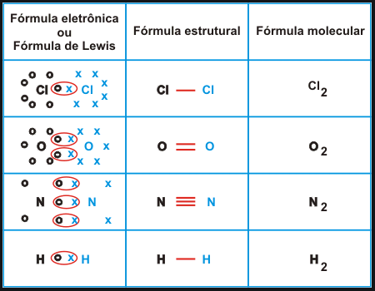

Slide 5
Vamos tentar...
Desenhe as fórmulas para cada composto covalente.
CH₄
BF₃
Br₂
N₂
O₂
O₃

